Slide 1
Văn bản 2
Nhớ đồng
---Tố Hữu---

Slide 2
Nhận biết được nét độc đáo của bài thơ thể hiện qua từ ngữ, hình ảnh, bố cục, mạch cảm xúc.
YÊU CẦU
CẦN ĐẠT
Nhận biết và phân tích được chủ đề, thông điệp mà văn bản muốn gửi đến người đọc thông qua hình thức nghệ thuật; tình cảm, cảm xúc, cảm hứng chủ đạo của người viết thể hiện qua vb.
Nhận xét được nội dung phản ánh và cách nhìn cuộc sống, con người của tác giả trong vb văn học.

Slide 3
TIẾN TRÌNH BÀI HỌC
I. Chuẩn bị đọc
II. Trải nghiệm cùng văn bản
III. Suy ngẫm và phản hồi
IV. Tổng kết

Slide 4
I. Chuẩn bị đọc
Vùng đất hoặc con người nào đã để lại trong em ấn tượng sâu đậm?

Slide 5
II. Trải nghiệm cùng văn bản
Em hãy tìm hiểu thông tin trong sgk và trình bày đôi nét về tác giả, tác phẩm.
Tác giả
Tố Hữu (1920 - 2002), tên thật là Nguyễn Kim Thành, quê ở Quảng Điền, Thừa Thiên Huế. Một số tập thơ tiêu biểu: Từ ấy, Việt Bắc, Gió lộng, Máu và hoa,...

Slide 6
II. Trải nghiệm cùng văn bản
2. Tác phẩm
a. Đọc, tóm tắt và tìm hiểu chú thích
b. Tìm hiểu chung về văn bản
Hoàn cảnh sáng tác: sgk
Thể thơ: 7 chữ
Cách gieo vần:
Bố cục: khổ 1 -> 7, khổ 8 -> 10

Slide 7
II. Trải nghiệm cùng văn bản
1. Tìm hiểu chung
2. Đọc chú thích
3. Đọc diễn cảm
Giọng hồi hương, da diết, chân thành, sâu lắng.

Slide 8
III. Suy ngẫm và phản hồi
1
Hình ảnh quê hương
Tố Hữu
2
Chủ đề và cảm hứng chủ đạo
Nhớ đồng

Slide 9
HOẠT ĐỘNG NHÓM
Tìm hiểu hình ảnh quê hương thông qua các yếu tố nghệ thuật và tác dụng.
Tìm hiểu chủ đề và cảm hứng chủ đạo trong bài thơ.
- Tiêu chí đánh giá: NỘI DUNG: truyền tải nội dung cơ bản, trọng tâm (4đ) HÌNH THỨC: rõ ràng, đặc sắc, sáng tạo (4đ) THUYẾT TRÌNH: tự tin, rõ ràng, lôi cuốn (2đ)

Slide 10
III. Suy ngẫm và phản hồi
1
Hình ảnh quê hương
Tìm những câu thơ, những từ ngữ được lặp đi lặp lại trong bài thơ và nêu tác dụng của việc sử dụng các cách diễn đạt đó.
 | Nghệ thuật | Tác dụng
Từ ngữ
Câu thơ

Slide 11
III. Suy ngẫm và phản hồi
1
Hình ảnh quê hương
 | Nghệ thuật | Tác dụng
Từ ngữ | Điệp từ “đâu” kết hợp cấu trúc nghi vấn. Từ “gì” kết hợp với tính từ “sâu” tạo thành câu hỏi tu từ nhức nhối tâm can. | Tạo thành giọng điệu da diết, sâu lắng.
Câu thơ | Câu thơ lặp lại 4 lần: “Gì sâu bằng những trưa thương nhớ/ Hiu quạnh bên trong một tiếng hò!” => Khẳng định không có gì sâu xa hơn, mạnh mẽ hơn; những trưa thương nhớ là những ngày nhà thơ phải sống trong xà lim. | Khẳng định mức độ mãnh liệt của nỗi nhớ.
Hình ảnh quê hương
Giữa bốn bức tường của nhà giam, âm thanh của tiếng hò – âm thanh của đời thường, là chất xúc tác, gợi mở bao hình ảnh thân thương của quê hương dội về từ kí ức.
Notes:
Đó là những âm thanh của đời thường luôn luôn vang vọng trong kí ức nhà thơ.

Slide 12
III. Suy ngẫm và phản hồi
2
Chủ đề và cảm hứng chủ đạo
Điệp từ, điệp ngữ thể hiện trực tiếp nỗi nhớ (đâu, gì, sâu, ôi, …)
Hình ảnh quê hương con người hiện lên trong tâm trí.
Giọng thơ tha thiết.
Cảm hứng chủ đạo
Tố Hữu
Cảm hứng chủ đạo là niềm nhớ thương da diết, mãnh liệt, niềm khao khát tự do của một thanh niên trẻ tuổi trong những tháng ngày bị giam cầm, tách biệt với thế giới bên ngoài.
Nhớ đồng
Nêu cảm hứng chủ đạo của bài thơ. Căn cứ vào đâu để em xác định như vậy?

Slide 13
III. Suy ngẫm và phản hồi
2
Chủ đề và cảm hứng chủ đạo
Chủ đề
Căn cứ xác định:
Giọng thơ
Điệp ngữ, điệp từ
Bố cục
Bài thơ thể hiện tình cảm nhớ thương da diết cảnh vật quê hương con người niềm khao khát tự do của người tù trẻ tuổi có trái tim đang căng đầy nhựa sống và tràn trề nhiệt huyết.
Xác định chủ đề của bài thơ. Căn cứ vào đâu để em xác định như vậy?

Slide 14
IV. Tổng kết
Về thể loại thơ
- Thơ bảy chữ là thể thơ mỗi dòng có bảy chữ, thường ngắt nhịp 4/3, 3/4
Ngôn ngữ thơ hàm súc, giàu nhạc điệu, hình ảnh.
Vần và nhịp trong thơ có vai trò liên kết các dòng thơ, tạo nhạc điệu và sức âm vang cho thơ, đồng thời cũng góp phần biểu đạt nội dung bài thơ.
Về cách đọc văn bản thơ
- Nhận biết được thể thơ thông qua hình thức bài thơ (số chữ, số dòng).
Tìm và nhận xét hiệu quả của những từ ngữ, hình ảnh, các biện pháp tu từ, cách gieo vần, cách ngắt nhịp.
Xác định bố cục, chủ đề, thông điệp mà tác giả muốn gửi đến người đọc.

Slide 15
LUYỆN TẬP
Ghi lại 3 điều em học được qua bài thơ, 1 thắc mắc cần giải đáp và 1 câu hỏi được đặt ra.

Slide 16
Sáng mát trong như sáng năm xưa Gió thổi mùa thu hương cốm mới Tôi nhớ những ngày thu đã xa Sáng chớm lạnh trong lòng Hà Nội Những phố dài xao xác hơi may Người ra đi đầu không ngoảnh lại Sau lưng thềm nắng lá rơi đầy...
(Đất Nước - Nguyễn Đình Thi)

Slide 17
Thuở còn thơ ngày hai buổi đến trường Yêu quê hương qua từng trang sách nhỏ: “Ai bảo chăn trâu là khổ?” Tôi mơ màng nghe chim hót trên cao...
(Quê hương - Giang Nam)

Slide 18
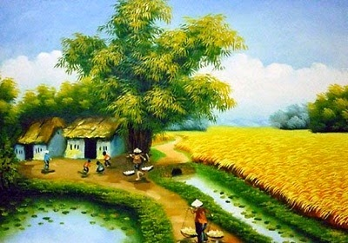
\
Việt Nam đất nước ta ơi Mênh mông biển lúa đâu trời đẹp hơn Cánh cò bay lả rập rờn (dập dờn) Mây mờ che đỉnh Trường Sơn sớm chiều
(Việt Nam quê hương ta – Nguyễn Đình Thi)

Slide 19
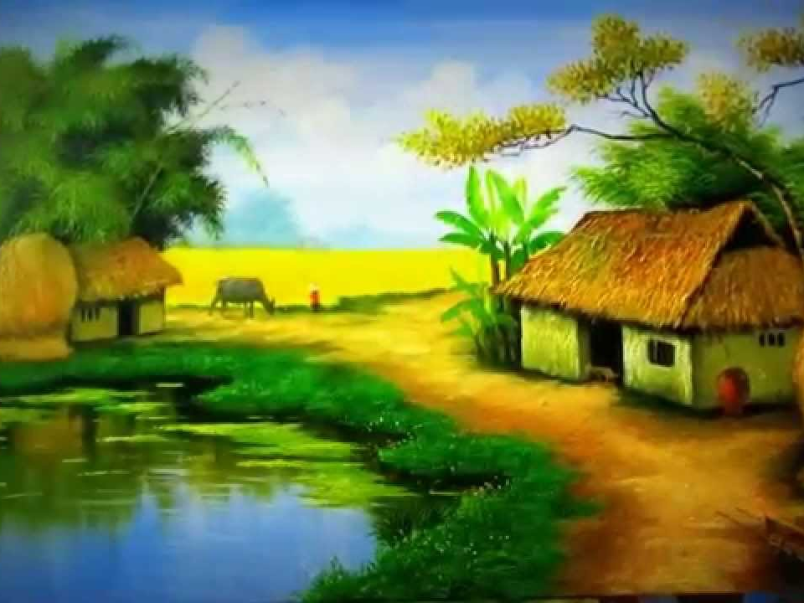
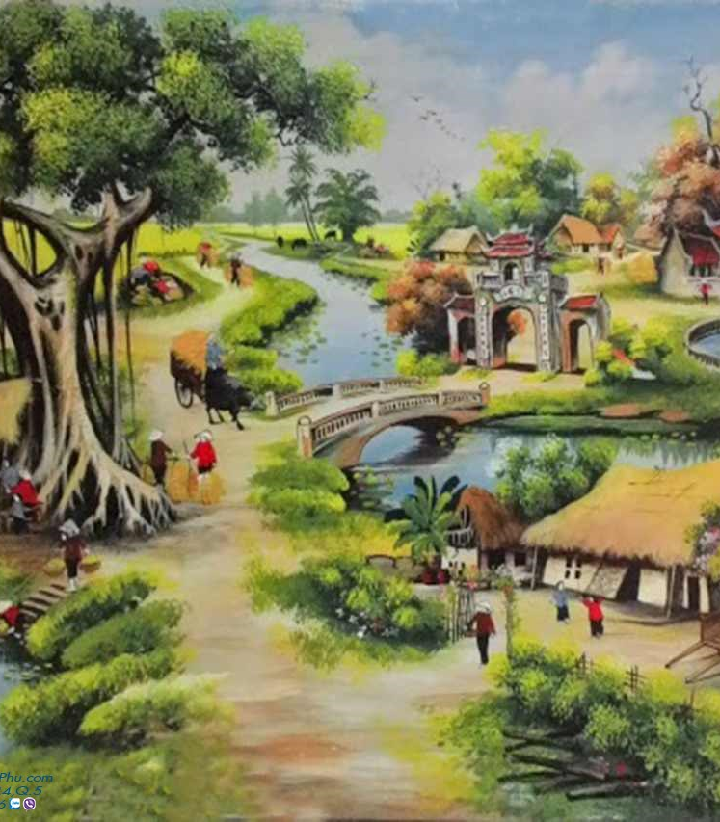
Quê hương là gì hở mẹ
Mà cô giáo dặn phải yêu
Quê hương là gì hở mẹ
Ai đi xa cũng nhớ nhiều.
(Quê hương – Đỗ Trung Quân)

Slide 20
Viết khoảng 5 câu hoặc vẽ một bức tranh thể hiện sự tưởng tượng của em về cảnh sắc, con người được gợi tả trong bài Nhớ đồng.

Slide 21
Chúc các em học tốt!

